Slide 1
Speech Recognition using Convolutional Neural Network Session 09
Course : COMP6822001 – Speech Recognition

Slide 2
Outline
Introduction to Convolutional Neural Network (CNN)
Speech Recognition using Convolutional Neural Network (CNN)

Slide 3
Introduction to Convolutional Neural Network (CNN)

Slide 4
Convolutional Neural Network (CNN)
Convolutional Neural Network (CNN atau ConvNet) merupakan salah satu model deep learning yang paling banyak digunakan untuk keperluan analisa citra atau visual.
Convolutional Neural Network (CNN) adalah salah satu jenis neural network yang biasa digunakan pada data image.
CNN bisa digunakan untuk mendeteksi dan mengenali object pada sebuah image.
Arsitektur dari CNN dibagi menjadi 2 bagian besar, yakni Feature Extraction Layer dan Fully Connected Layer.

Slide 5
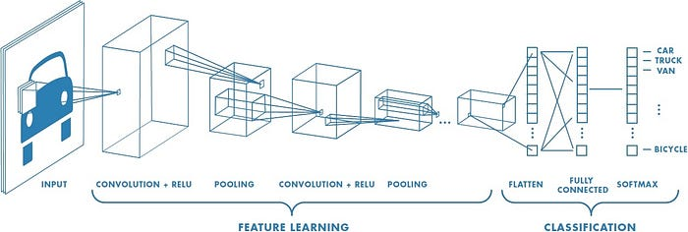
CNN Model Architecture

Slide 6
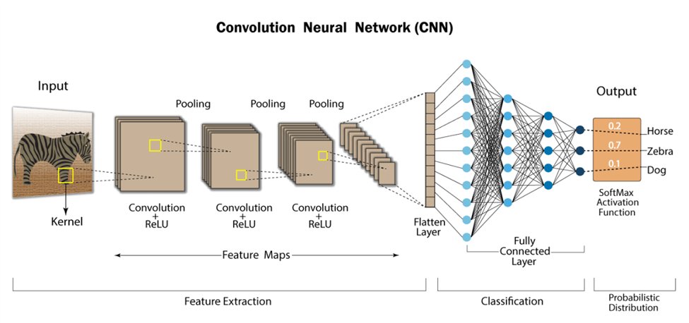
CNN Model Architecture

Slide 7
Architecture Component of Convolutional Neural Network (CNN)
Convolutional Layers: Lapisan konvolusi adalah komponen utama dari arsitektur CNN. Lapisan ini terdiri dari filter atau kernel yang akan diaplikasikan pada input gambar untuk melakukan konvolusi. Filter ini akan menggeser ke seluruh gambar dan menghasilkan fitur-fitur yang berbeda-beda. Hasil konvolusi dari setiap filter kemudian dijadikan sebagai input untuk lapisan selanjutnya.
Pooling Layers: Lapisan pooling digunakan untuk mengurangi dimensi dari fitur yang dihasilkan oleh lapisan konvolusi. Ada beberapa jenis pooling, seperti max-pooling dan average-pooling, yang dapat digunakan untuk mengambil nilai maksimum atau rata-rata dari setiap wilayah dari fitur yang dihasilkan oleh lapisan konvolusi.
Activation Function: Lapisan aktivasi memperkenalkan non-linearitas ke dalam jaringan. Beberapa fungsi aktivasi yang umum digunakan pada CNN adalah ReLU (Rectified Linear Unit), tanh, dan sigmoid.

Slide 8
Architecture Component of Convolutional Neural Network (CNN)
Fully-Connected Layers: Lapisan fully-connected digunakan untuk menghubungkan hasil dari lapisan sebelumnya ke label atau kelas yang akan diprediksi. Lapisan ini dapat mempelajari hubungan antara fitur-fitur yang dihasilkan oleh lapisan sebelumnya dengan label kelas yang sesuai.
Dropout Layers: Lapisan dropout digunakan untuk mencegah overfitting pada model. Lapisan ini secara acak akan menghilangkan beberapa unit dari jaringan pada setiap iterasi pelatihan, sehingga mendorong jaringan untuk menjadi lebih generalis dan mengurangi kecenderungan overfitting.

Slide 9
Architecture Component of Convolutional Neural Network (CNN)
Batch Normalization Layers: Lapisan normalisasi batch digunakan untuk meningkatkan kecepatan dan stabilitas pelatihan jaringan. Lapisan ini mengatur ulang input ke setiap lapisan untuk memiliki rata-rata nol dan varians satu.
Skip Connections: Skip connections atau shortcut connections menghubungkan input dari satu lapisan ke lapisan lain yang lebih jauh. Hal ini membantu mengatasi masalah gradien yang hilang pada jaringan yang sangat dalam.

Slide 10
Speech Recognition using Convolutional Neural Network (CNN)

